Slide 1



Prekambrij
Historijska geologija I (41025)
2025./2026.
Sveučilište u Zagrebu
Prirodoslovno-matematički fakultet
Geološki odsjek
Matej Pavlović, univ. mag. geol.

Slide 2
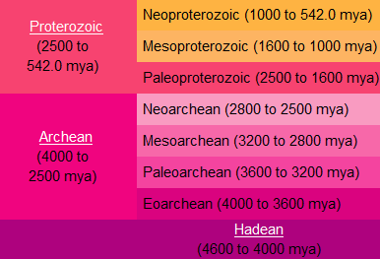
Početak formiranja i kretanja ploča
Postanak atmosfere i hidrosfere
Postanak oceanskih i diferencijacija kontinentalnih kora
Kratoni i štitovi
Hadij, Arhaik, Proterozoik
https://www.geologypage.com/2013/12/precambrian.html

Slide 3
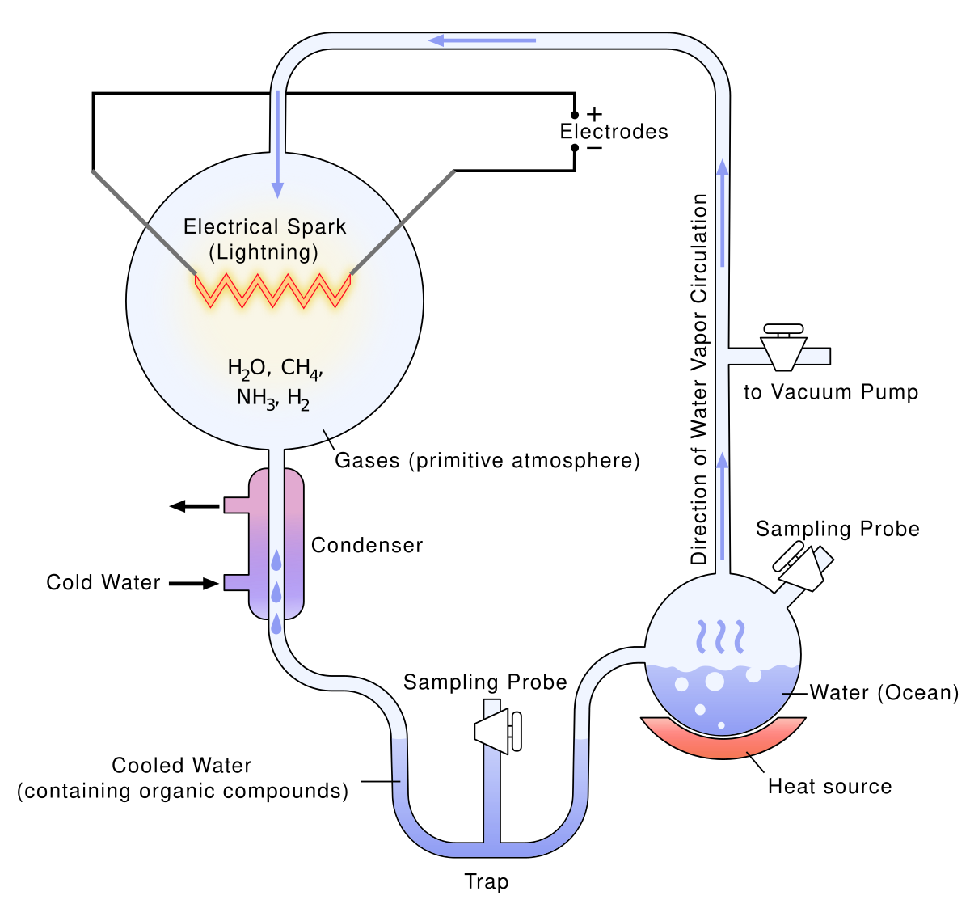
Postanak života
Miller-Urey eksperiment
Sastav prvotne atmosfere
Prvi eksperimentalni dokaz nastanka organskih molekula iz anorganskih komponenti abiogenim putem
Hidrotermalni izvori
https://en.wikipedia.org/wiki/Miller%E2%80%93Urey_experiment

Slide 4
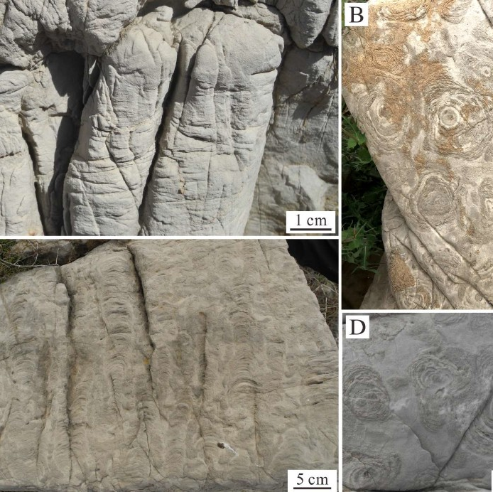
Arhajski život
Stromatoliti
  Warrawoona grupa Pilbara štita
  Starost: 3,5 milijardi godina
Mikrofosilni filament
  Warrawoona grupa
  Rožnjaci
  Starost: 3,4 milijardi godina
Zhang, Y.; Lai, G.; Gong, E.; Yuan, D.; Wilson, M.A.; Li, Y. Characteristics of Early Neoproterozoic Stromatolites from Southern Liaoning, North China: Insights into the Formation of Stromatolites. J. Mar. Sci. Eng. 2023, 11, 1709.

Slide 5
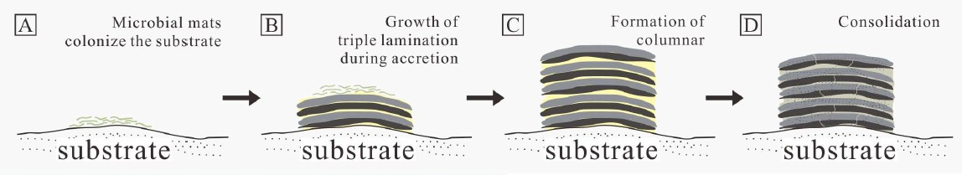
Zhang, Y.; Lai, G.; Gong, E.; Yuan, D.; Wilson, M.A.; Li, Y. Characteristics of Early Neoproterozoic Stromatolites from Southern Liaoning, North China: Insights into the Formation of Stromatolites. J. Mar. Sci. Eng. 2023, 11, 1709.

Slide 6
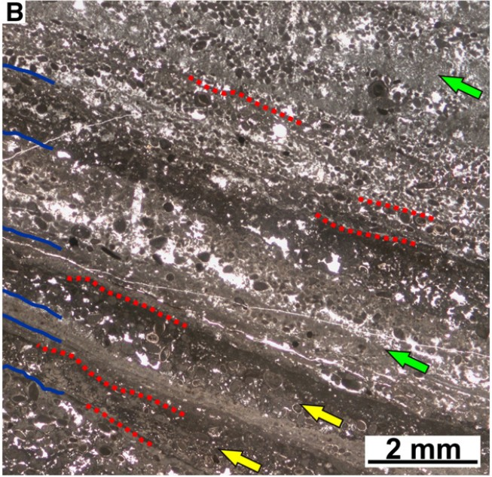
Stromatoliti
Laminirana karbonatna stijena biogenog porijekla (cijanobakterije)
Izmjena svijetlih i tamnih lamina
Intertajdal
Suarez-Gonzalez, Pablo & Quijada, I. & Benito, M. Isabel & Mas, Ramón & Merinero, Raul & Riding, Robert. (2013). Origin and significance of lamination in Early Cretaceous stromatolites and proposal for a quantitative approach. Sedimentary Geology. 300.

Slide 7
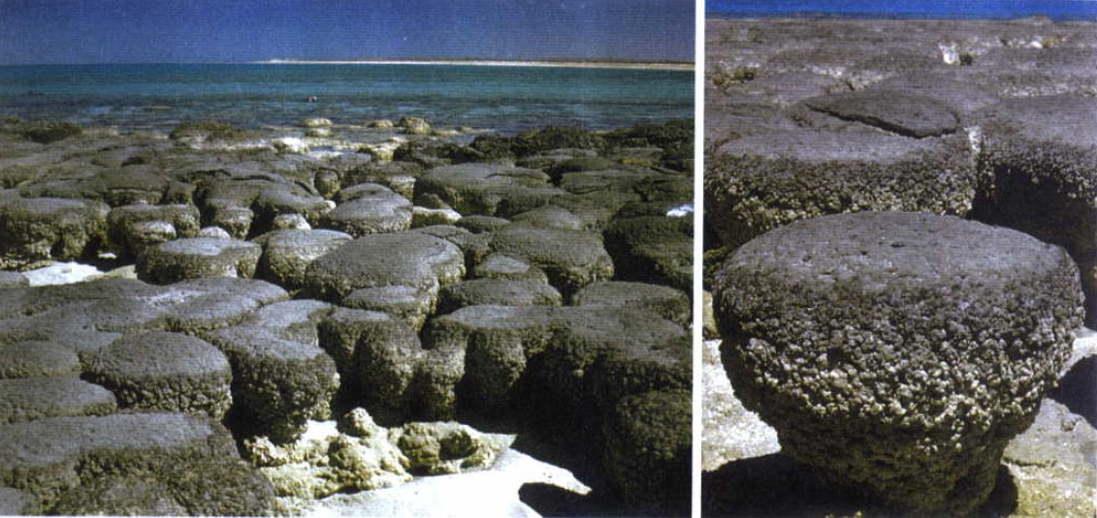
Flügel, E. (2004). Microfacies of carbonate rocks: Analysis, interpretation and application (2nd ed.). Springer-Verlag.

Slide 8
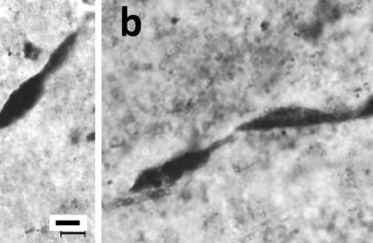
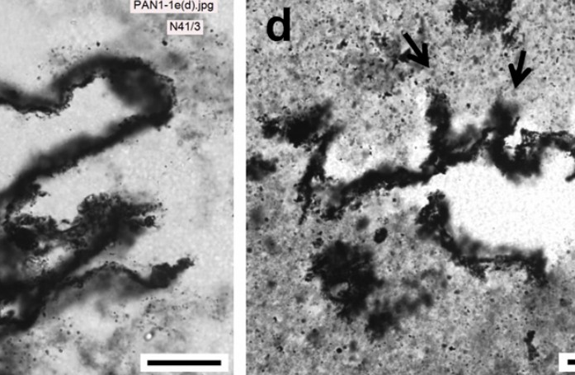
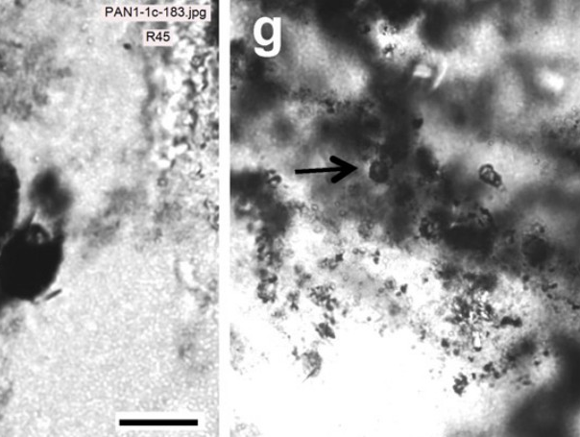
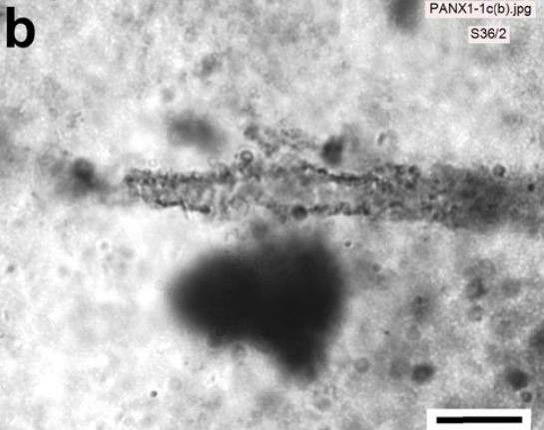
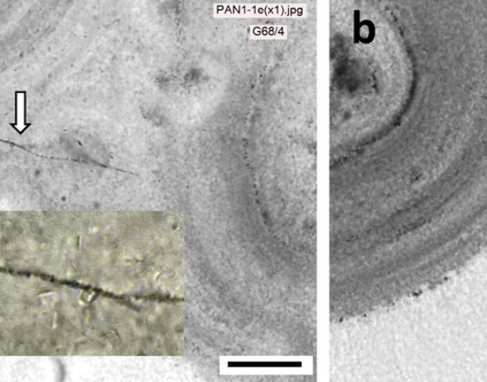
Sugitani, Kenichiro & Mimura, Koichi & Nagaoka, Tsutomu & Lepot, Kevin & Takeuchi, Makoto. (2013). Microfossil assemblage from the 3400 Ma Strelley Pool Formation in the Pilbara Craton, Western Australia: Results form a new locality. Precambrian Research. 226. 59-74.

Slide 9
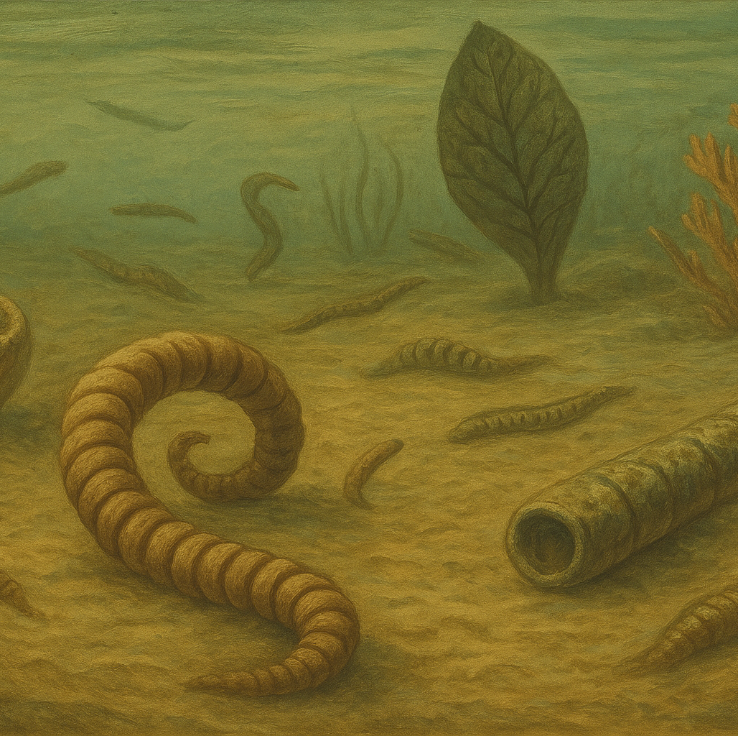
Proterozojski život
Stromatoliti
Prvi eukariotski organizmi (veličina stanica)
Akritarhe
Alge
Ediacara fauna
AI-generated image. Image created with ChatGPT (OpenAI, 2025).

Slide 10
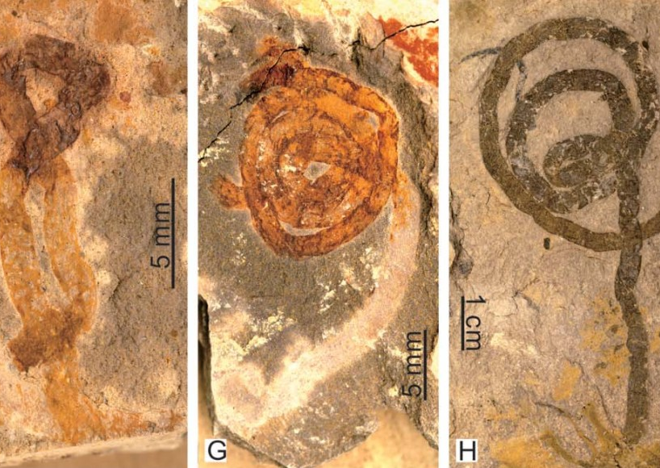
Grypania sp.
Spiralne, vrpčaste forme
Bakterijska kolonija ili višestanična alga
Najstariji višestanični eukariot?
Starost: Proterozoik
Ye, Qin & Tong, Jinnan & An, Zhihui & Hu, Jun & Tian, Li & Guan, Kaiping & Xiao, Shuhai. (2017). A systematic description of new macrofossil material from the upper Ediacaran Miaohe Member in South China. Journal of Systematic Palaeontology. 17. 1-56.

Slide 11
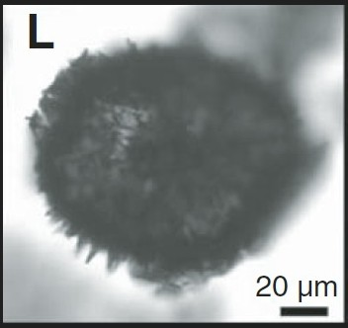
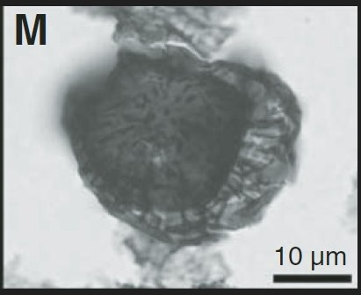
Akritarhe
Biokemijske i morfološke karakteristike upućuju da su to dinociste
Pokazuju karakteristike eukariotske stanice
Planktonski način života
Starost: Pcm-rec.
Važne za biostratigrafiju proterozoika
Organski skelet
Dehler, Carol & Porter, Susannah & Timmons, J.. (2012). The Neoproterozoic Earth system revealed from the Chuar Group of Grand Canyon.

Slide 12
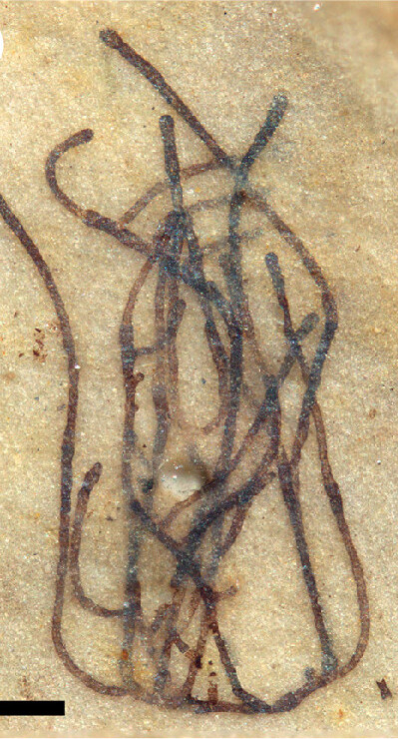
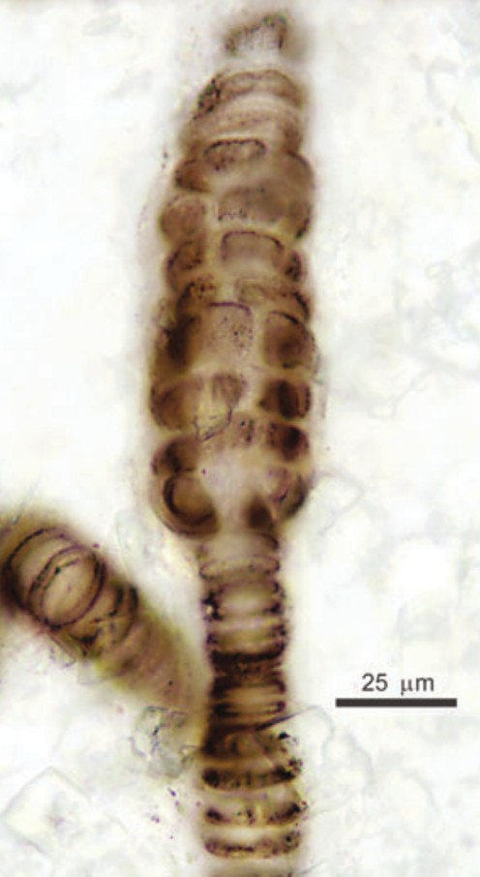
Alge
Tang, Qing & Pang-庞科, Ke & Yuan, Xunlai & Xiao, Shuhai. (2020). A one-billion-year-old multicellular chlorophyte. Nature Ecology & Evolution. 4.
Bangiomorpha pubescens
  Najstariji predstavnik crvenih algi
  Najstariji višestanični eukariot koji pokazuje znakove spolnog razmnožavanja
  Starost: Mezoproterozoik
Proterocladus sp.
  Najstariji predstavnik zelenih algi
  Starost: Neoproterozoik
Ozan, Goksel & Szeinbaum, Nadia & Conlin, Peter & Chen, Kimberly & Fos, Santiago & Garcia, Amanda & Penev, Petar & Schaible, George & Trubl, Gareth. (2024). Chapter 5: Major Biological Innovations in the History of Life on Earth. Astrobiology. 24. S-107.

Slide 13
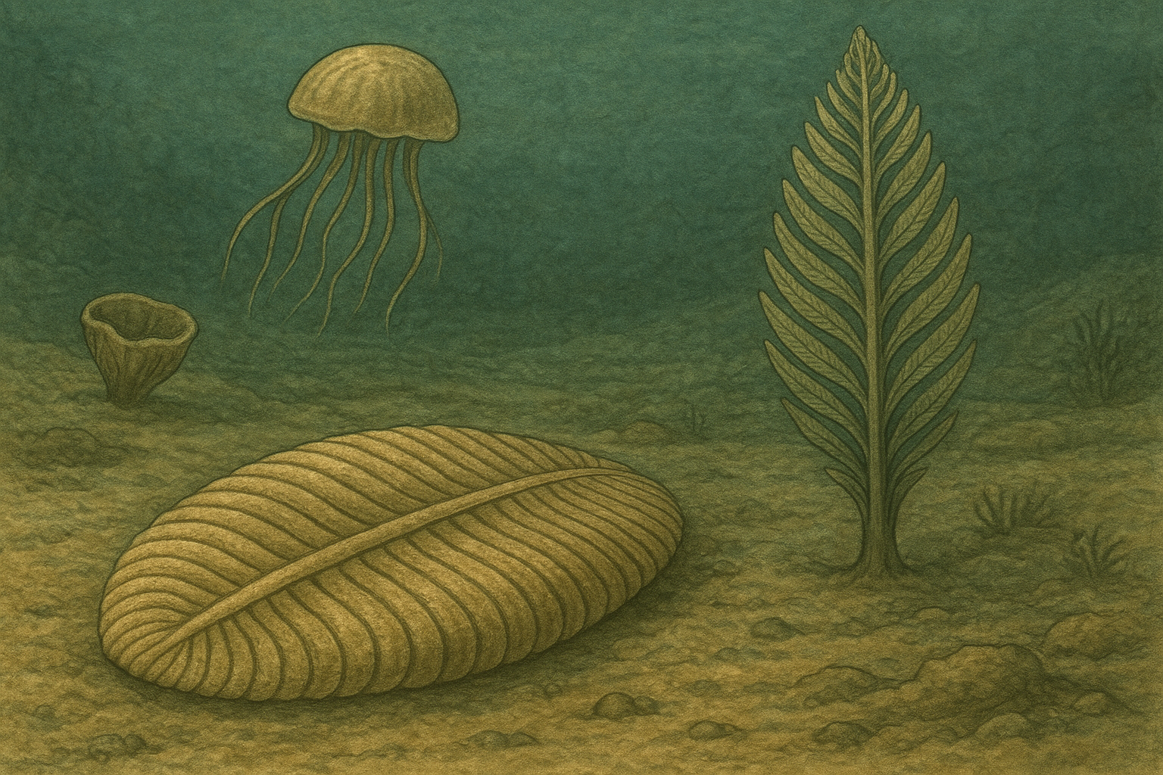
Ediacara fauna
Ediacara Hills, Australija
Posljednji period Neoproterozojske ere: Ediakarij
Nalazišta: Australija, Rusija, Namibija, Kanada, Kina, Engleska
Prva eksplozija složenih višestaničnih organizama
Prvi složeni ekosustav
Bentički organizmi – vagilni i sesilni
AI-generated image. Image created with ChatGPT (OpenAI, 2025).

Slide 14
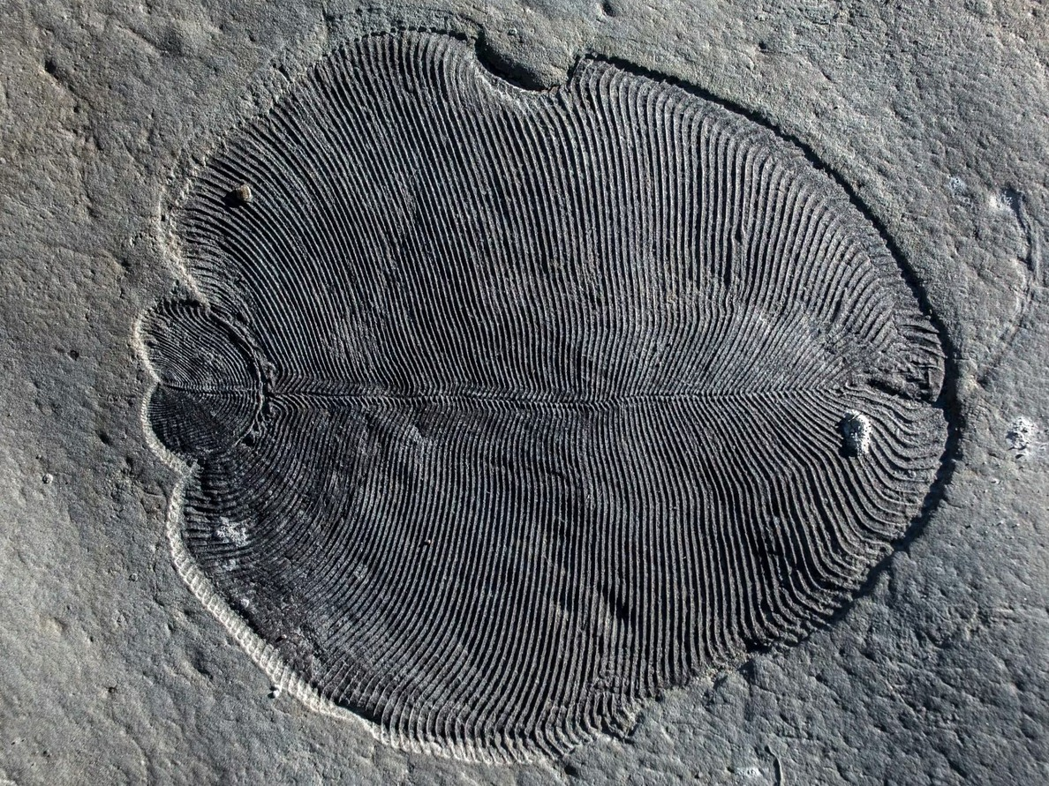
Dickinsonia
Ovalno, bilaterlano simetrično tijelo
1–100cm
Vagilni/sesilni bentos?
A Dickinsonia fossil (Ilya Bobrovskiy / Australian National University)

Slide 15
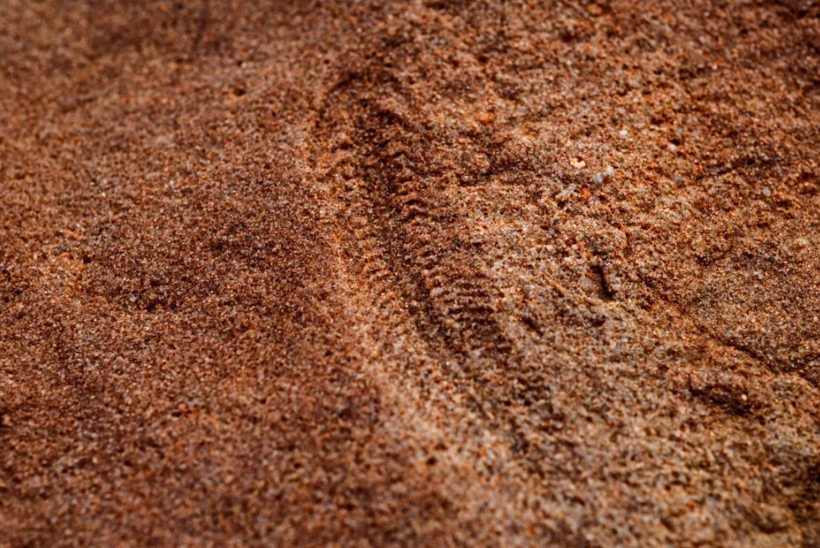
Spriggina
Segmentirano (glava i trup), bilaterlano simetrično tijelo
Predak arthropoda?
Nekoliko cm
Vagilni bentos
https://ediacarafoundation.org/ediacaran-fossils/

Slide 16
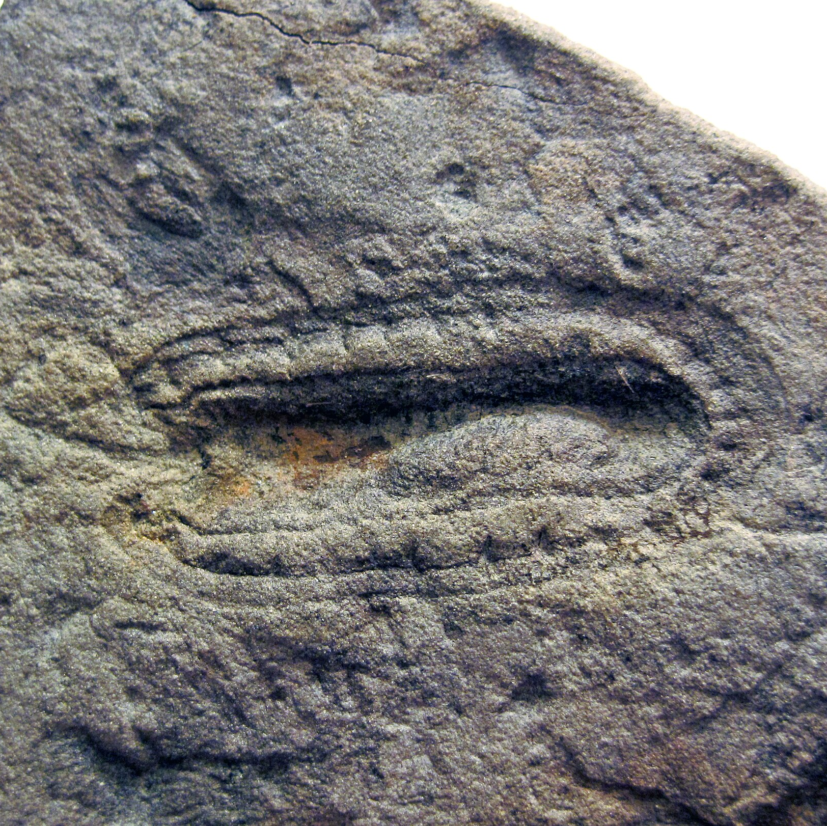
Kimberella
Radula, predak mekušaca?
Ovalno, asimetrično tijelo
10–15cm
Martin, M & Grazhdankin, Dmitriy & Bowring, S & Evans, David & Fedonkin, Mikhail & Kirschvink, J. (2000). Age of Neoproterozoic Bilatarian Body and Trace Fossils, White Sea, Russia: Implications for Metazoan Evolution. Science (New York, N.Y.). 288. 841-5.

Slide 17
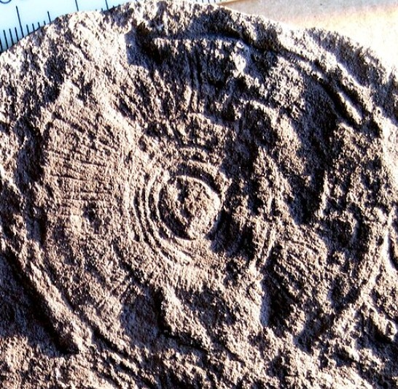
Cyclomedusa
https://pt.wikipedia.org/wiki/Cyclomedusa
Sferično, radijalno simetrično tijelo
Nekoliko mm do 10cm
Hydrozoa? Medusae incerte sedis?

Slide 18
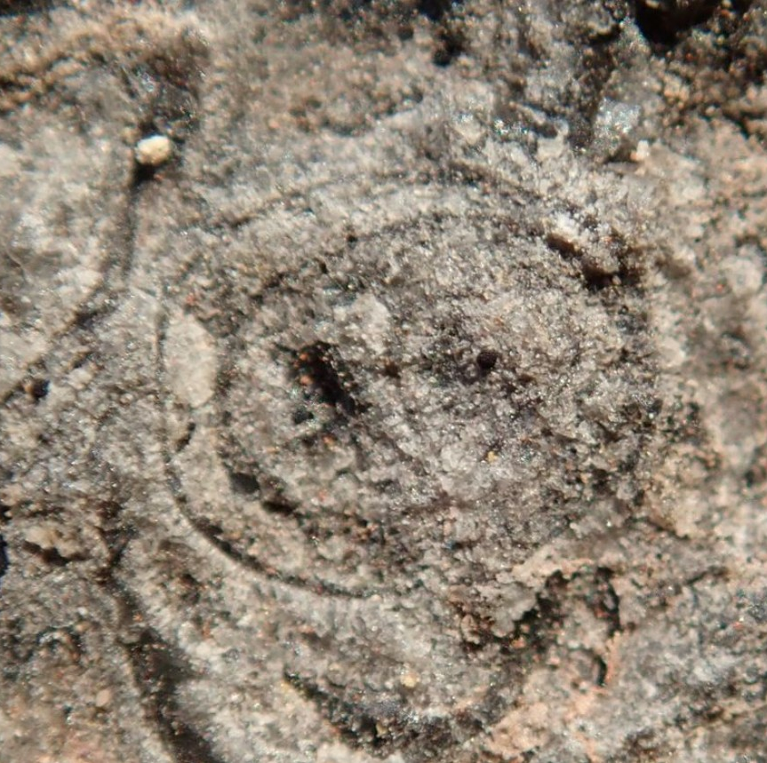
Cloudina
Cjevasto tijelo
Skelet od kalcijeva karbonata, segmentiran
Nekoliko cm
Anelidni crv
http://www.ediacaran.org/cloudina.html

Slide 19
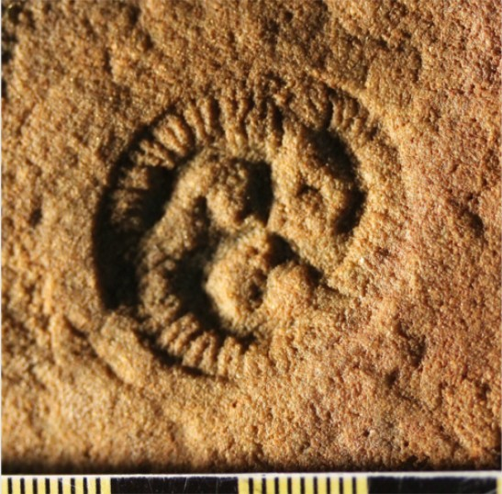
Tribrachidium
Spljošteno, sferično, tri-radijalno simetrično tijelo
Sesilni bentos
Nekoliko cm
http://www.ediacaran.org/tribrachidium.html

Slide 20
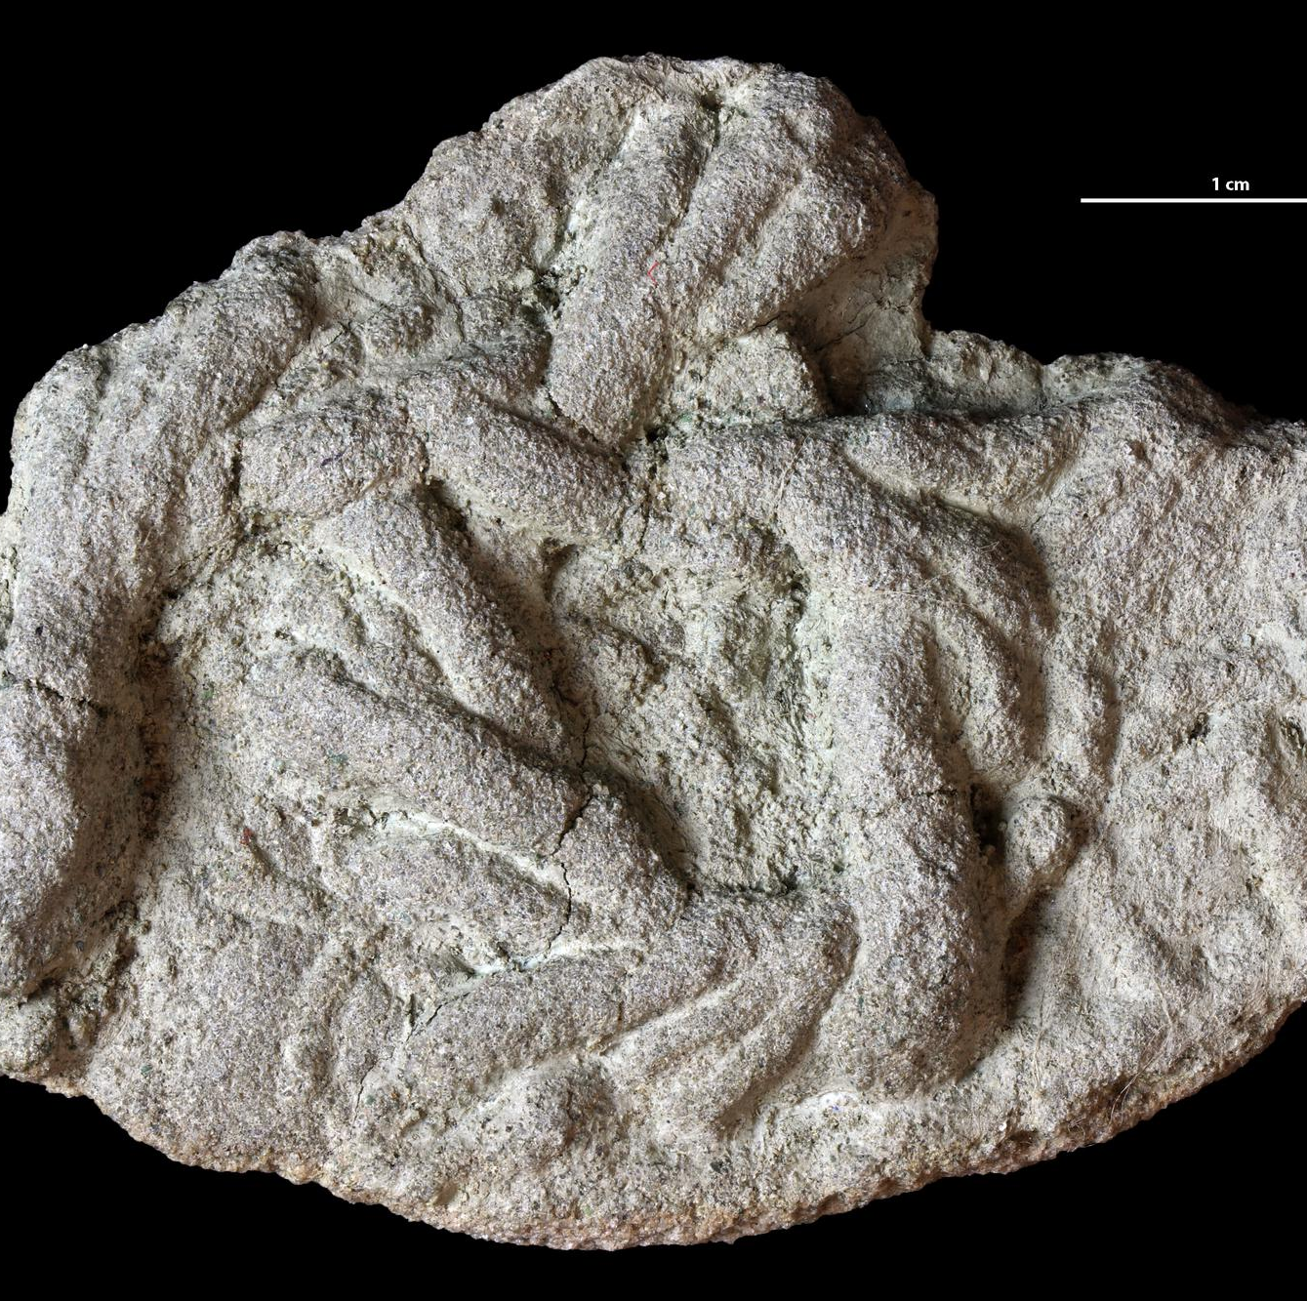
Phycodes pedum
GSSP Prekambrij-Kambrij s prvom pojavom
Ihnofosil
Složeni tragovi nastambi (Domichnia)
https://fossiilid.info/3424?mode=in_baltoscandia

